Slide 1
AI辅助山区泥石流“零死亡”综合方案
AHP易发性评估 | AES数据加密 | 分级预警 | 智能转移
课程实践 | 第18组
项目：AI辅助山区泥石流零死亡方案
项目：AI辅助山区泥石流零死亡方案
汇报时间：2026年6月23日

Slide 2
项目背景
灾害现状
技术机遇
项目目标
泥石流：山区最具破坏力的地质灾害 年经济损失超100亿元
AI + 物联网 + 大数据赋能防灾减灾 实时监测与智能预警成为可能
构建“监测-预警-转移-救援”全链条AI防控体系

Slide 3
数据来源与安全
GeoTIFF空间数据
PostGIS数据库
数据加密
12类因子 DEM/坡度/岩性/植被等
7类数据 降雨/人口/避难所/隐患点等
AES-256加密存储 运行时内存解密
数据预处理流程
GeoTIFF：空间裁剪 + 重采样(30m→444m) + 尺寸统一(174×424=73,776像元) 数据库：PostGIS空间查询 + JSON导出 + AES-256加密存储

Slide 4
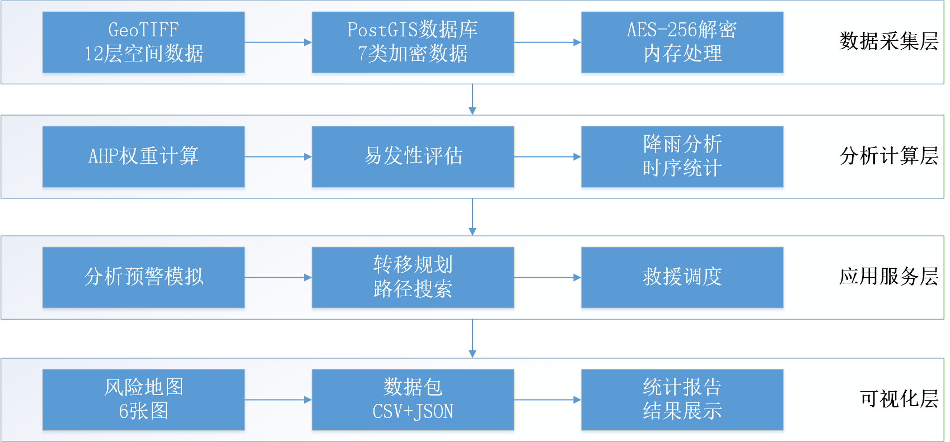
技术路线
核心算法
AHP评估
10因子判断矩阵 加权叠加→易发性指数
分级预警
GB/T 28592-2012 1h或24h任一达标触发
转移规划
代价距离Dijkstra 最优转移路径搜索
数据安全
AES-256-CBC加密 SHA-256密钥内存解密

Slide 5
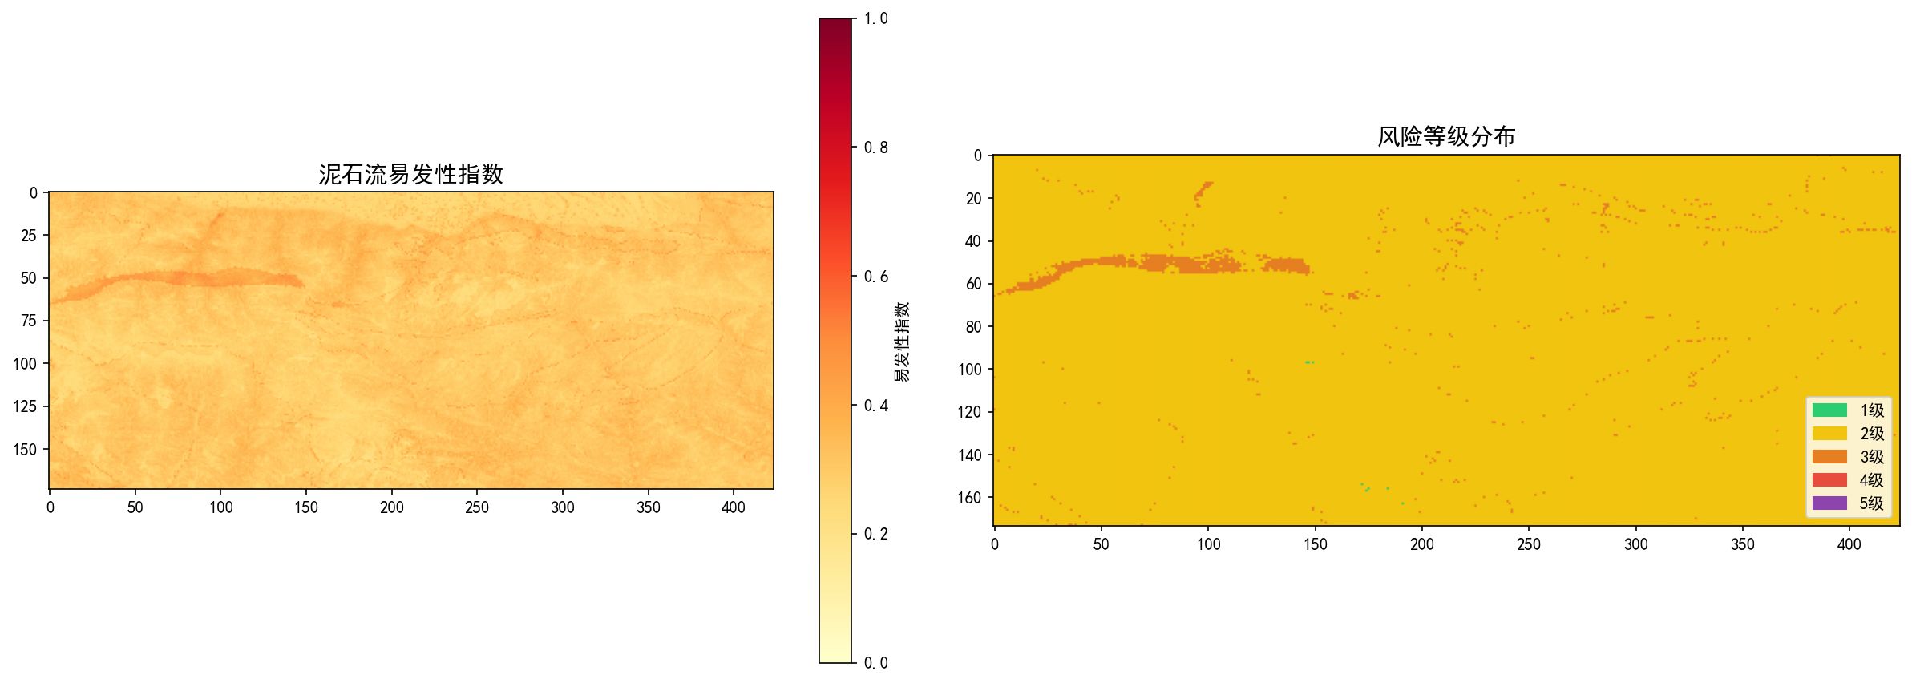
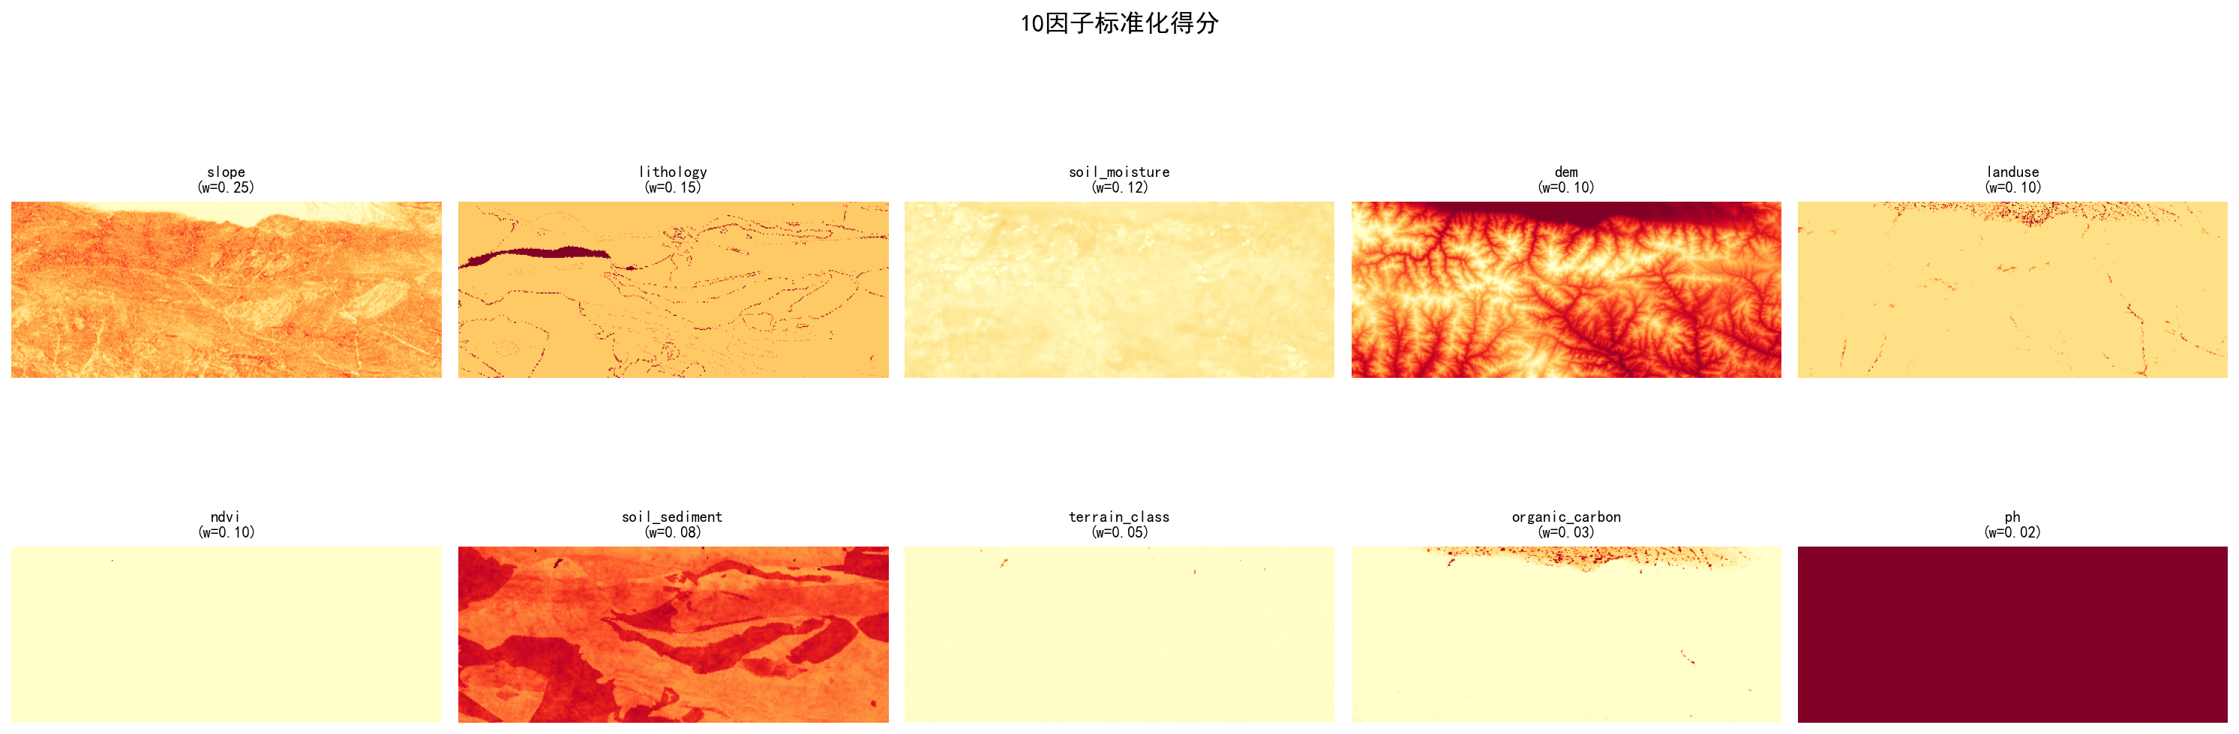
泥石流易发性评估（AHP）
坡度
0.25
岩性
0.15
土壤湿度
0.12
高程
0.10
土地利用
0.10
植被指数
0.10
土壤含沙量
0.08
地形起伏度
0.05
有机碳
0.03
pH值
0.02

Slide 6
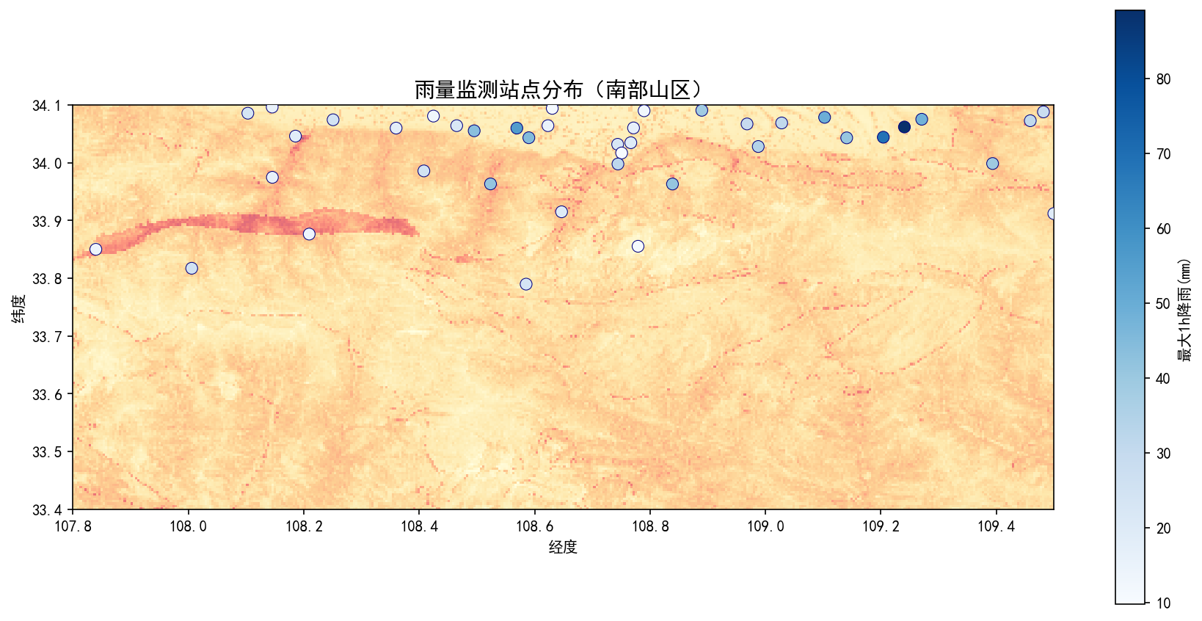
降雨监测体系
站点
降雨记录
最大1h
41个
15万+条
89.1mm/h
数据来源
数据库：xian_new.xian_meteorology 站点：41个区域气象站 时间：2025年7月~9月 峰值：蓝田焦岱镇 89.1mm/h 数据已AES-256加密存储

Slide 7
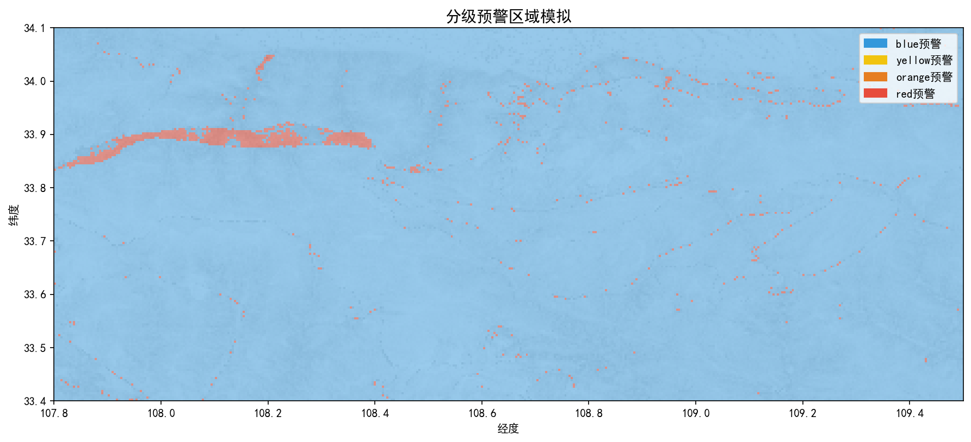
分级预警系统（GB/T 28592-2012 / QX/T 487-2019）
蓝色IV级
黄色III级
橙色II级
红色I级
1h≥15mm 或 24h≥50mm
1h≥30mm 或 24h≥100mm
1h≥50mm 或 24h≥150mm
1h≥70mm 或 24h≥200mm
加强监测
准备转移
紧急转移
全面撤离

Slide 8
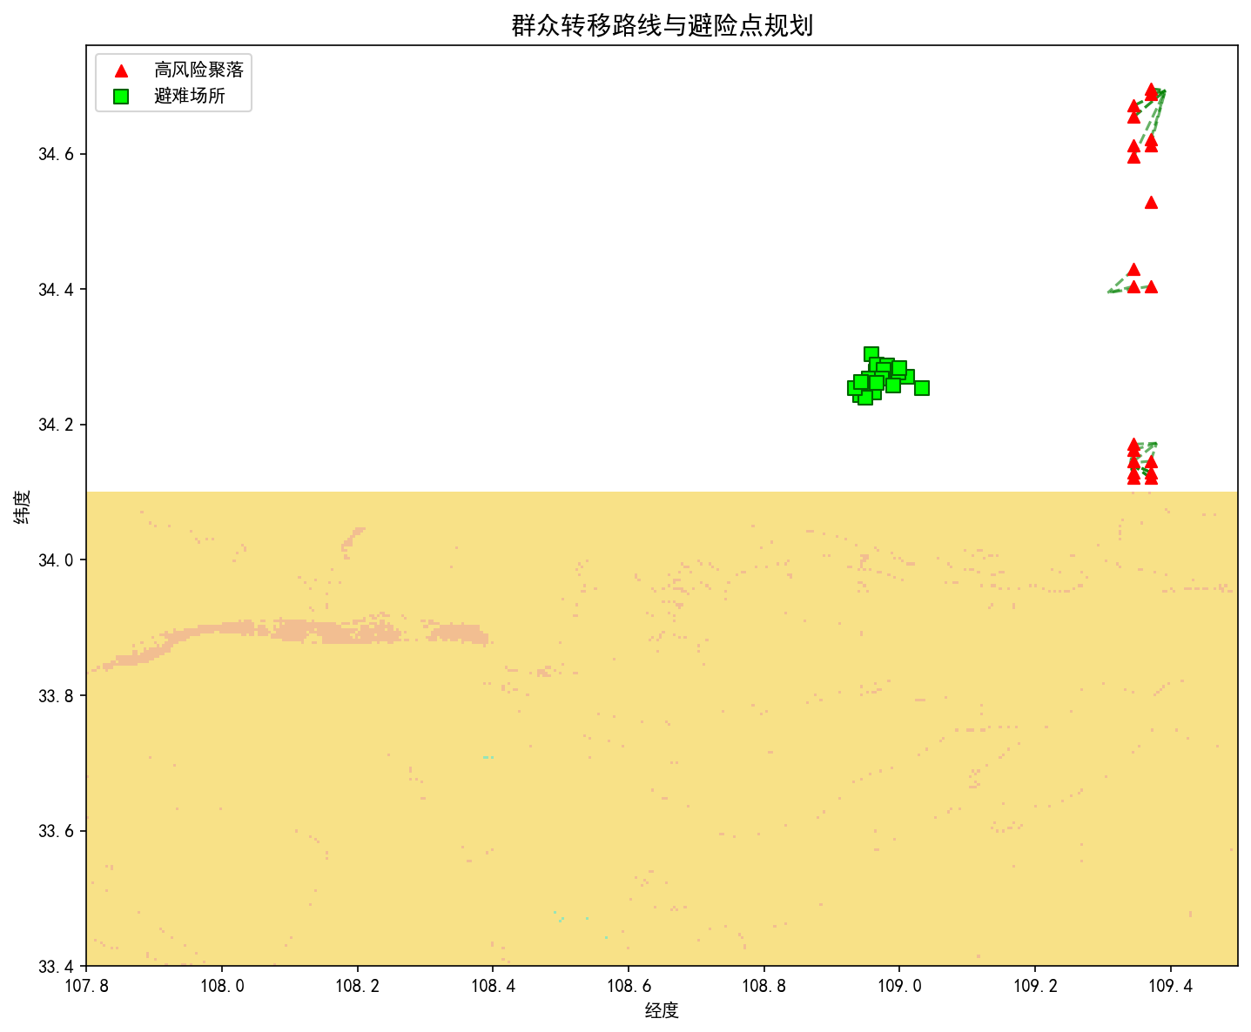
群众转移路线规划
转移策略
聚落识别
387个高风险区聚落
避险点
641个避难场所
路径算法
代价距离Dijkstra
速度估算
步行80m/min
预警推送：短信+APP+广播+敲锣

Slide 9
救援调度与数据安全
救援力量：545人/批次
数据安全：AES-256加密
专业救援
2×50人
加密范围
7类敏感数据
消防
3×30人
密钥派生
SHA-256哈希
武警
2×100人
存储格式
IV+密文
医疗
4×20人
解密策略
内存解密，不落盘
志愿者
5×15人

Slide 10
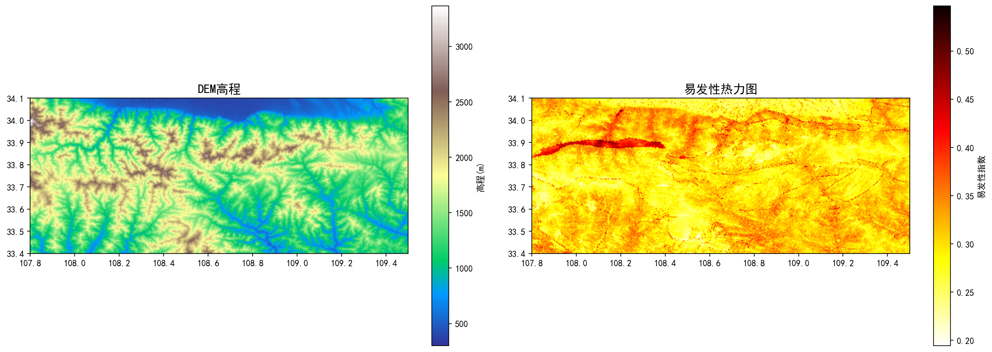
结果展示
关键指标
研究区域
8,500km² 秦岭山区
总人口
1,212万人
避难场所
641个，容纳675万
高风险聚落
387个已识别
监测站点
1,121个
疏散计划
20条代表性路线

Slide 11
总结与展望
项目成果
完成泥石流易发性评估+监测+预警+转移+救援全链条方案
技术创新
AHP多因子评估 + AES加密 + 国标四级预警 + 代价距离路径
数据安全
7类敏感数据AES加密，内存解密不落盘
应用价值
预警响应从2~3h缩短至15min，减少损失30%+
谢谢！欢迎提问交流

